Slide 1
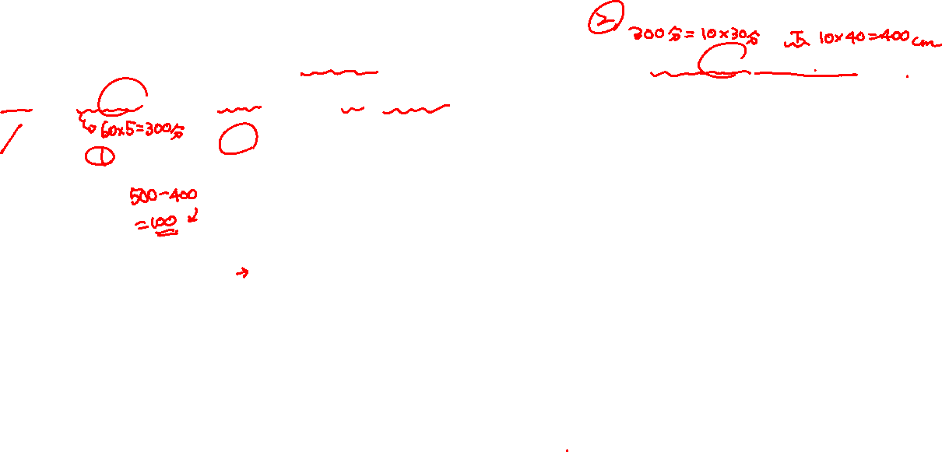
等速放水
有一座水池內部呈長方體，水深為 500 公分。小明想要將水池內的水，以每 30 分鐘下降 40 公分的速率，等速放水 5 小時。若經過 x 分鐘後，水深為 y 公分，則下列哪一個圖形可以表示 x、y 的關係?
(A) (B) (C) (D)
【102 試辦會考 第 3 題】
y
y
y
y
500
500
500
500
300
260
100
x
x
x
x
O
300
O
300
O
300
O
300
學生練習
將裝有牛奶 250 毫升的玻璃杯放在已歸零的磅秤上，測得重量為 500 公克。若喝掉一些牛奶後，以 x 毫升表示杯中牛奶的體積，y 公克表示磅秤測得的重量，則下列哪一個圖形可以表示 x、y 的關係? 【99 基測 II. 第 30 題】
(A) (B) (C) (D)
y
y
y
y
500
500
500
250
O
x
O
x
O
x
O
x
解答： (A)
250
250
250
Notes:
來看 102 試辦會考的題目，有一座水池內部呈長方體，水深 500 公分，小明想要將水池內的水，
以每 30 分鐘 下降 40 公分的速率，等速放水 5 小時，前面速率是分鐘，所以先順手將 5 小時轉變為 60 x 5 = 300 分鐘，
而且題目說每 30 分 下降 40 公分，那麼 這 300 分鐘，也就是 30 分鐘的 10 倍，應該下降 40 的 10 倍 也就是 400 公分。
繼續看題目，
若經過 x 分鐘後，水深為 y 公分，則下列哪一個圖形可以表示 x 與 y 的關係?
選項(A) 的圖形，y 軸上的 500 代表一開始還沒放水，水深 500 公分，
X 軸上的 300 代表 放水了 300 分鐘，剛剛已經算出會下降 400 公分，
所以這個時候水深應該是 500 – 400 = 100 公分，不會是 0 公分。
所以 A 不對，
選項 (B) 看到了 從 500 公分開始放水，到 300 分鐘時，水深 100 公分，也就是下降了 400 公分，
所以答案就是 B。
這一題是非常簡單的題目，在看題目時，注意到 速率和時間的單位不同，
就先順手將單位變成相同，並且先聯想算出 5 個小時總共放了多少高度的水。
觀察選項時，老師注意到四個圖只有在 300 分鐘時水的深度不同，
就剛好可以用剛剛聯想算到的答案了。
學生練習是基測的考題，一樣是判斷函數圖形的題目，讓同學自己想想囉。

